Slide 1
Муниципальное общеобразовательное учреждение
«Средняя общеобразовательная школа № 16»
Приоритетные направления развития Ресурсного центра
г. Ухта
2015г.

Slide 3
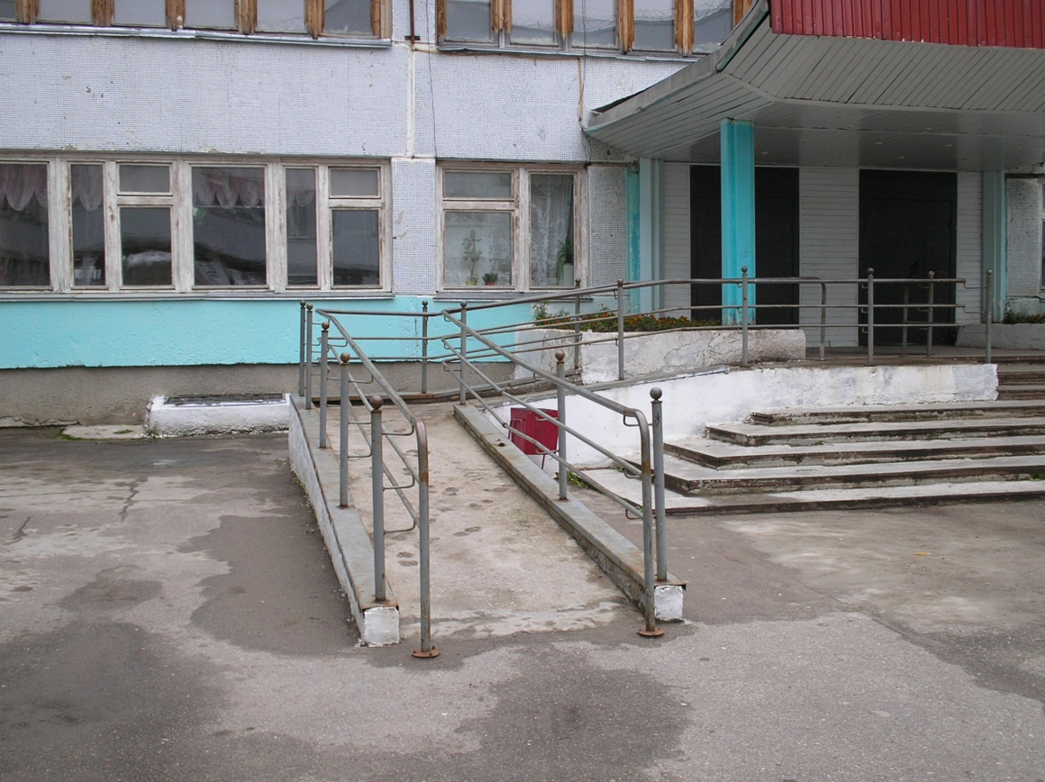

Slide 4
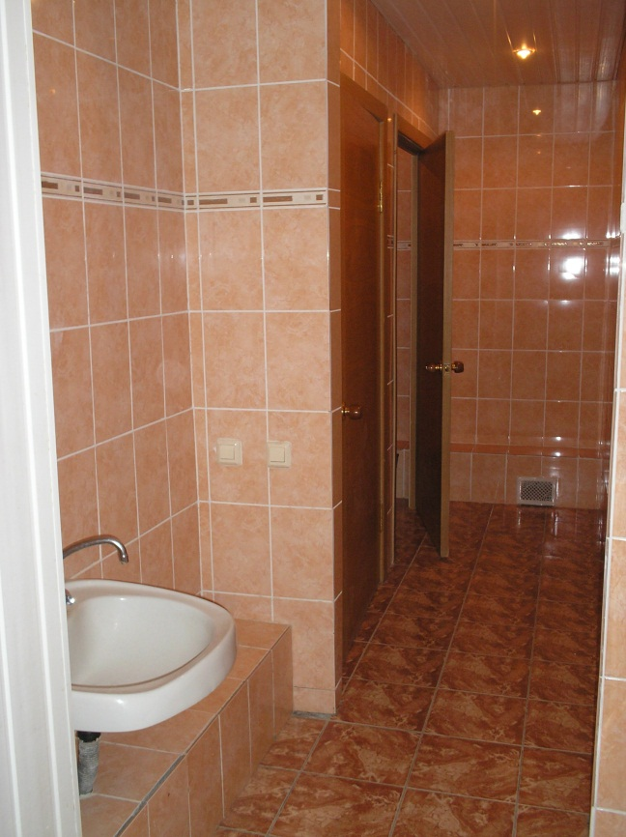

Slide 5
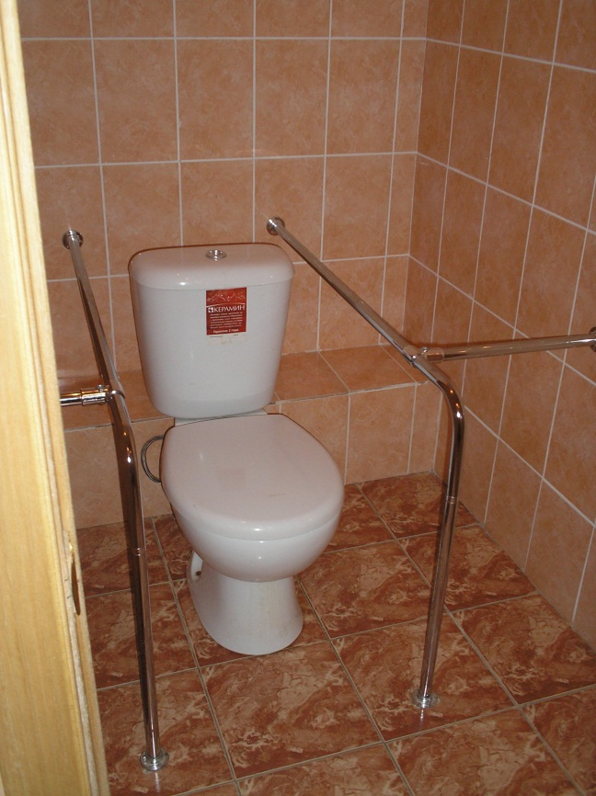

Slide 6
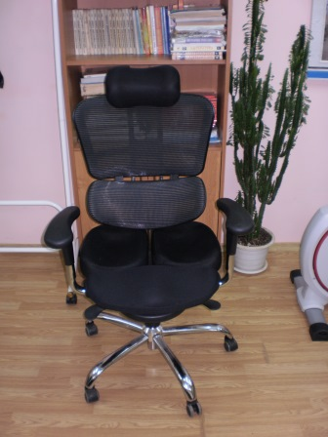
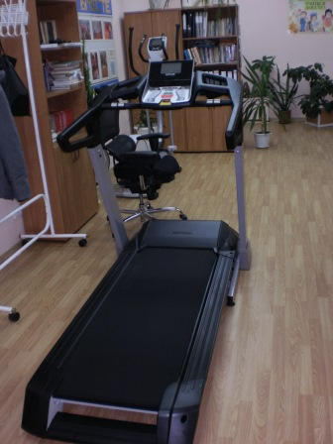

Slide 7
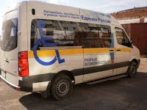

Slide 9
Основная цель
накопление, систематизация, обобщение и передача опыта работы по включению детей с ОВЗ
в образовательный, воспитательный процесс, обеспечение взаимодействия структур, работающих с данной категорией обучающихся

Slide 10
Задачи Ресурсного центра:
создание материальной и информационной базы для непрерывного инклюзивного образования детей с ОВЗ;
социально-психологическая диагностика, помощь психологов в профессиональной ориентации детей – инвалидов;
организация работы по формированию толерантного самосознания всех субъектов образовательного процесса;
повышение квалификации и профессиональной компетентности специалистов, работающих с детьми с ОВЗ;
обеспечение межведомственного взаимодействия учреждений, работающих с обучающимися с ОВЗ.

Slide 11
Функции Ресурсного центра:
апробация инновационных образовательных технологий, методик, моделей (форм) организации образовательного процесса с детьми с ОВЗ;
планирование и проведение методической работы в рамках муниципальной системы образования МОГО «Ухта» по обучению детей с ОВЗ;
выявление, изучение, обобщение и распространение передового педагогического опыта по работе с обучающимися с ОВЗ;
подготовка и проведение конференций, семинаров, совещаний, консультаций по актуальным проблемам работы с обучающимися с ОВЗ.

Slide 12
В МОУ «СОШ №16» в 2015-2016 учебном году обучаются:
33 ученика обучается в классах для обучающихся с ОВЗ по адаптированным учебным программам.
19 учеников используют индивидуальную форму обучения.
3 ученика используют дистанционную форму обучения в ЦДОДИ, г. Сыктывкар.

Slide 13
10 обучающихся имеют статус «ребёнок-инвалид» с различными диагнозами:
сахарный диабет;
детский церебральный паралич;
миоцеркома;
болезнь крона;
нейродермит;
атрофия мышц нижней конечности;
парез эрба правой конечности;

Slide 14
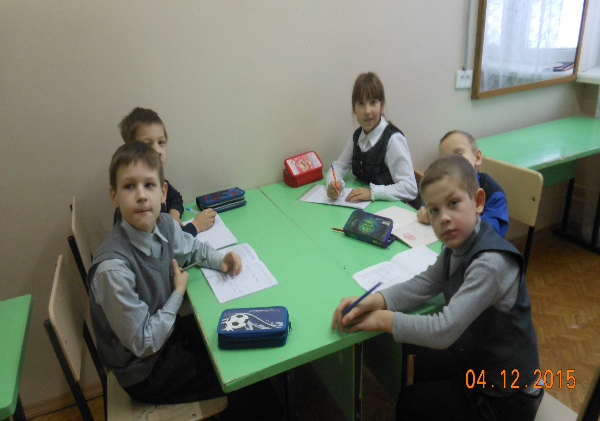

Slide 15
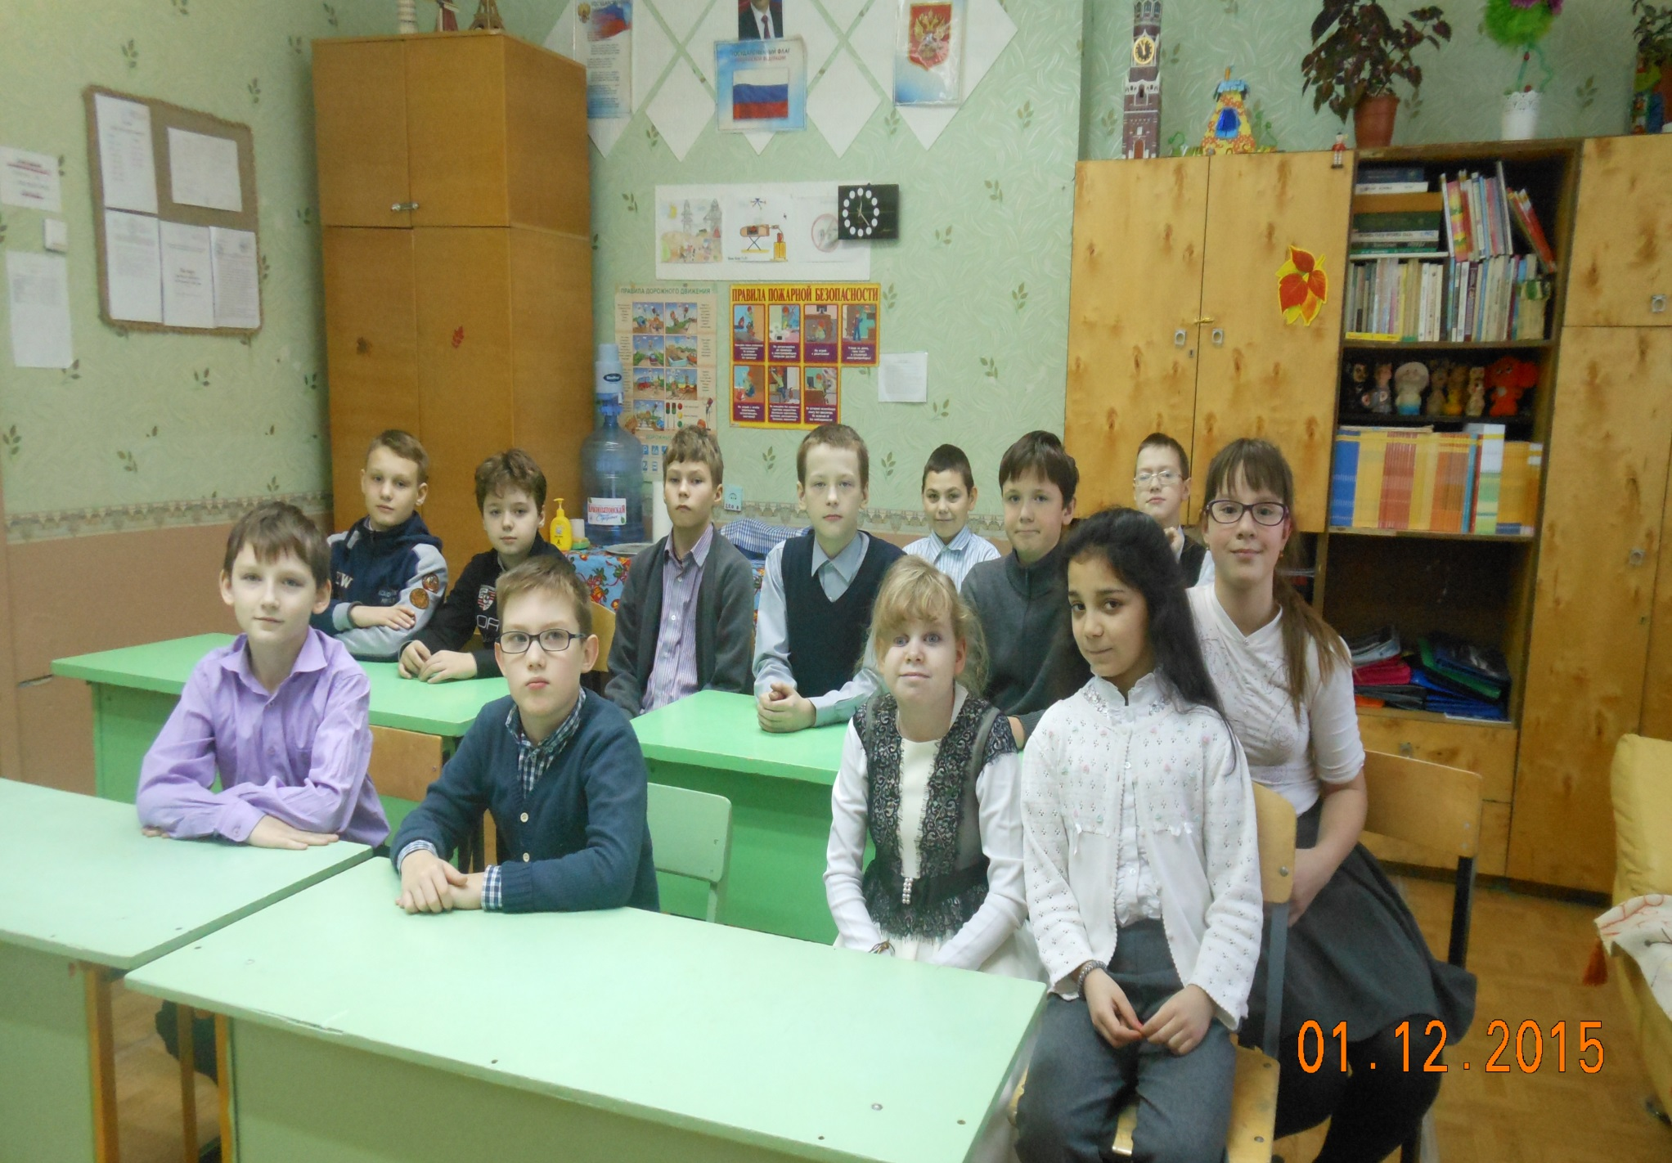

Slide 16
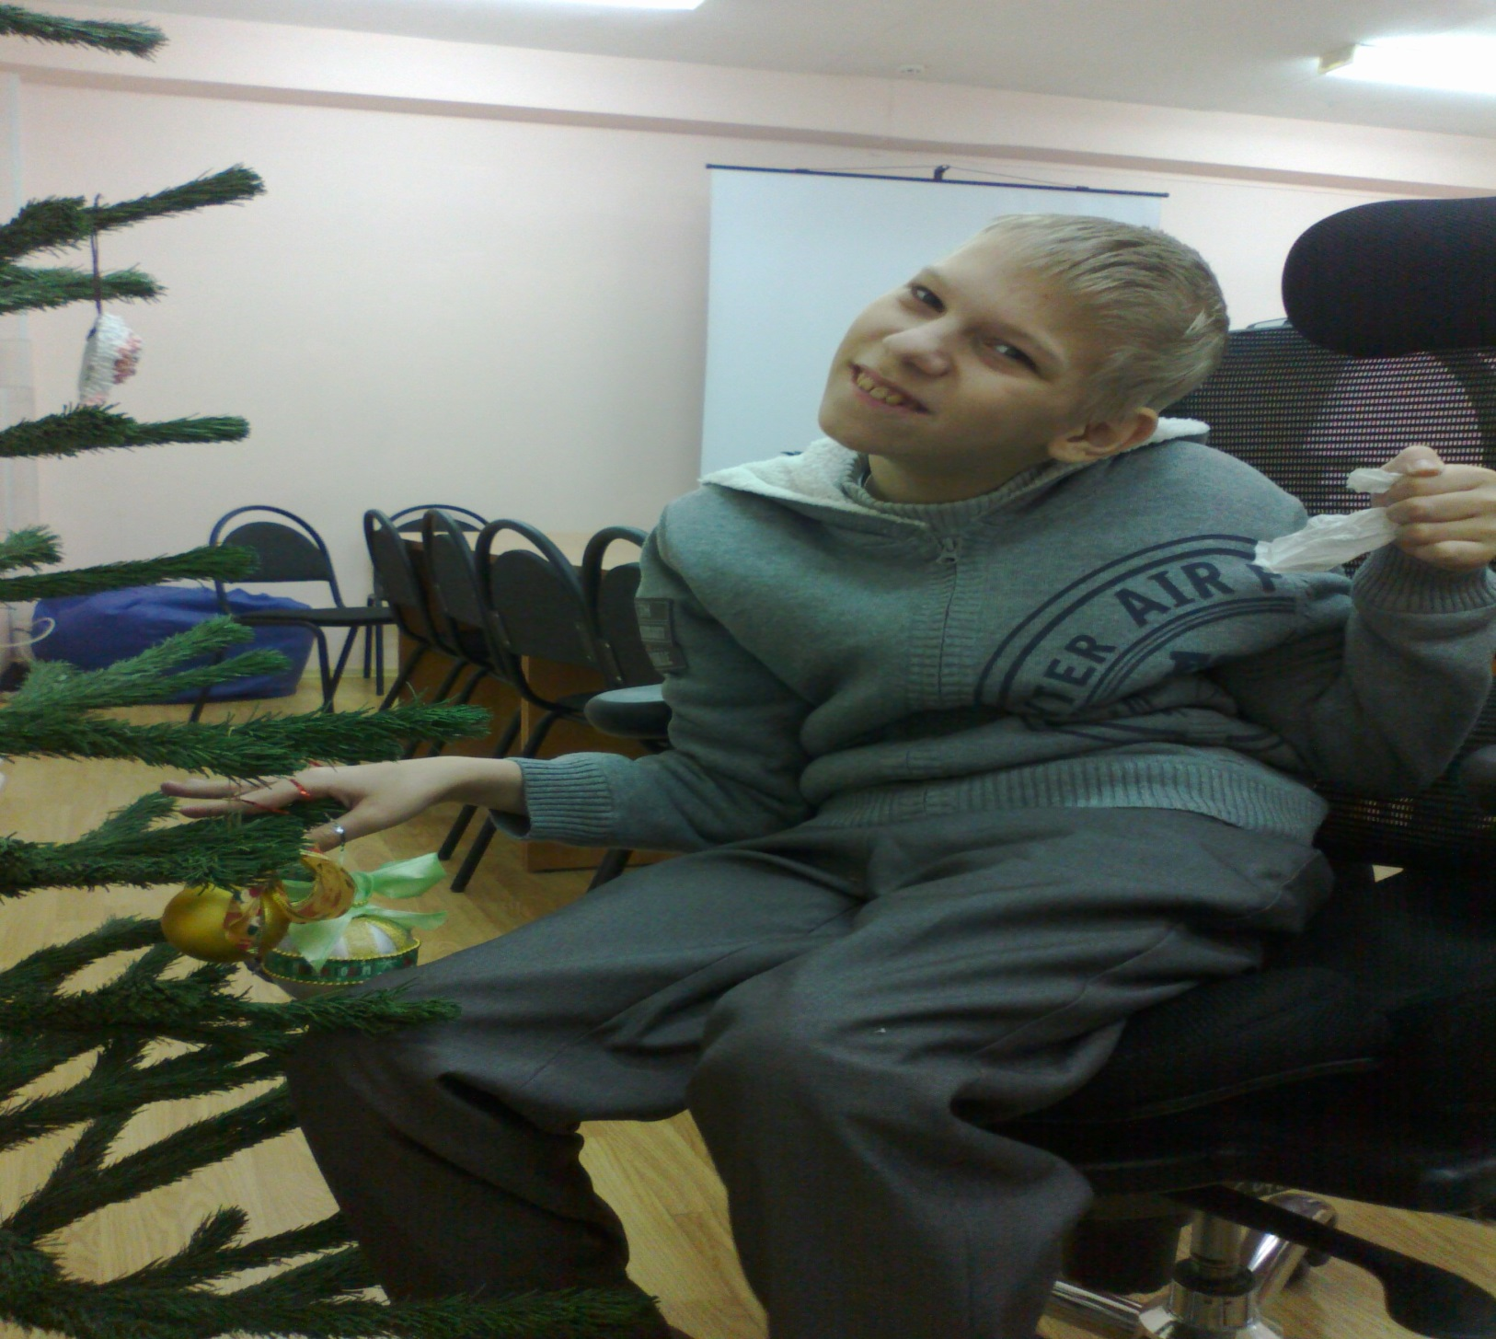

Slide 17
МОУ «СОШ №16» работает в режиме «полного дня»:
пребывание ребёнка в школе с 8.15 до 17.00ч;
3-х разовое питание;
послеобеденный сон:
спортивный час на свежем воздухе;
самоподготовка домашних заданий;
посещение бассейна;
дополнительное образование: английский язык, информатика, ритмика с элементами хореографии;
кружки на базе школы и в Центре прикладного творчества.

Slide 18
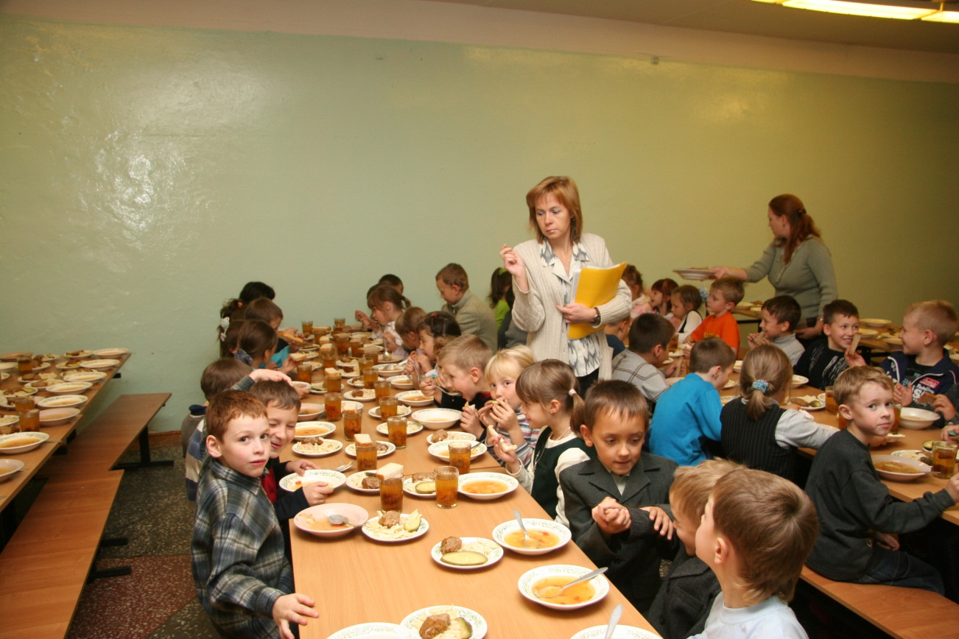

Slide 19
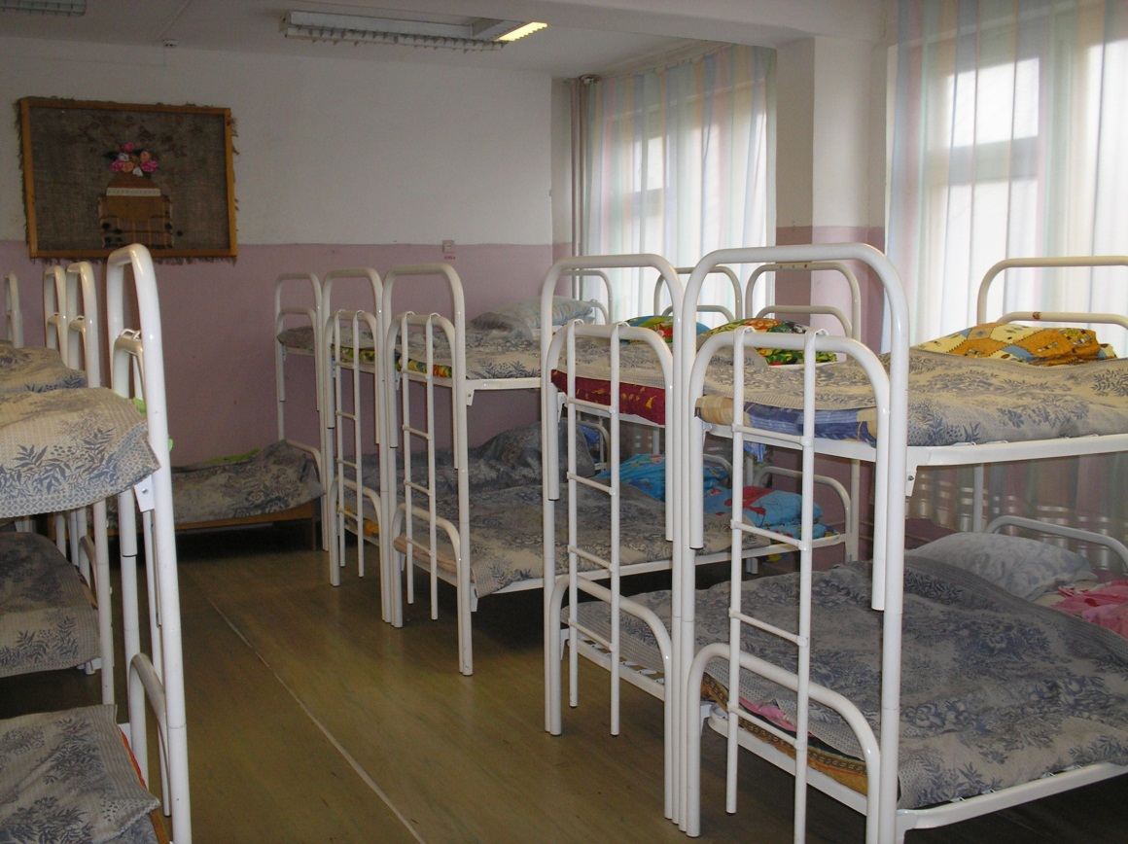

Slide 20
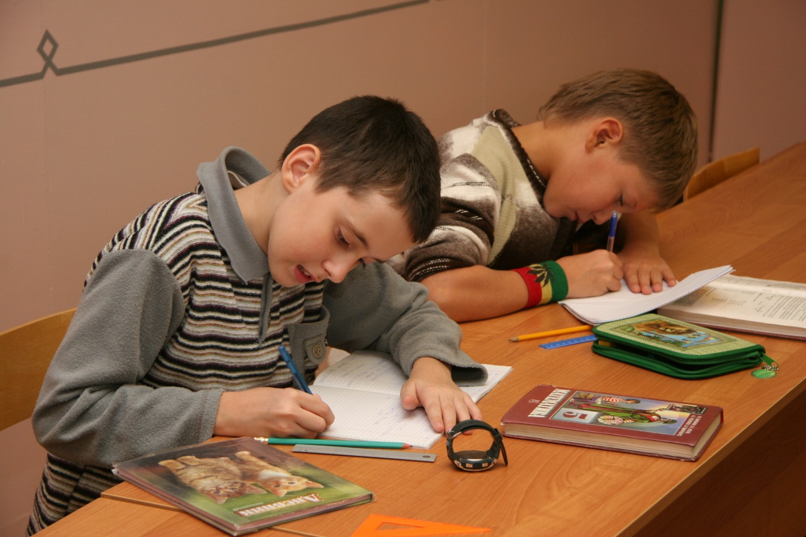

Slide 21
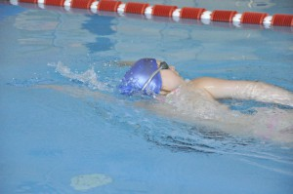

Slide 23
Формы организации физического воспитания в школе:
Физкультурные занятия в зале и на спортивной площадке;
Обучение и воспитание детей в условиях двигательной активности на всех уроках: работа в динамических парах, физкультминутки, игры-миниатюры, режим поиска, режим смены зрительной рабочей дистанции на уроке и др.;
Спортивные игры, досуги, дни здоровья;
Занятия в тренировочных секциях (каратэ, футбол, баскетбол)
Посещение городского бассейна «Юность» ( плавание) в режиме работы Школы полного дня.

Slide 24
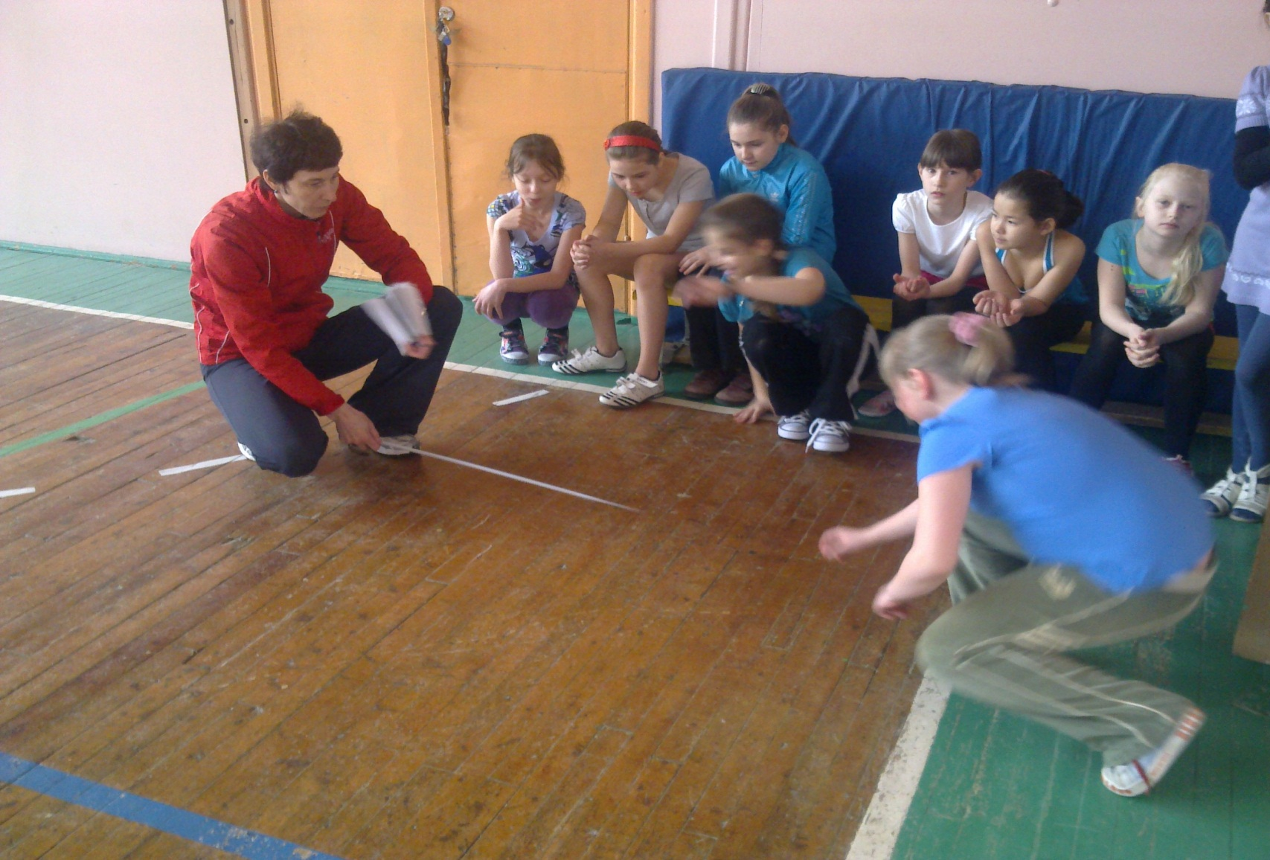

Slide 25
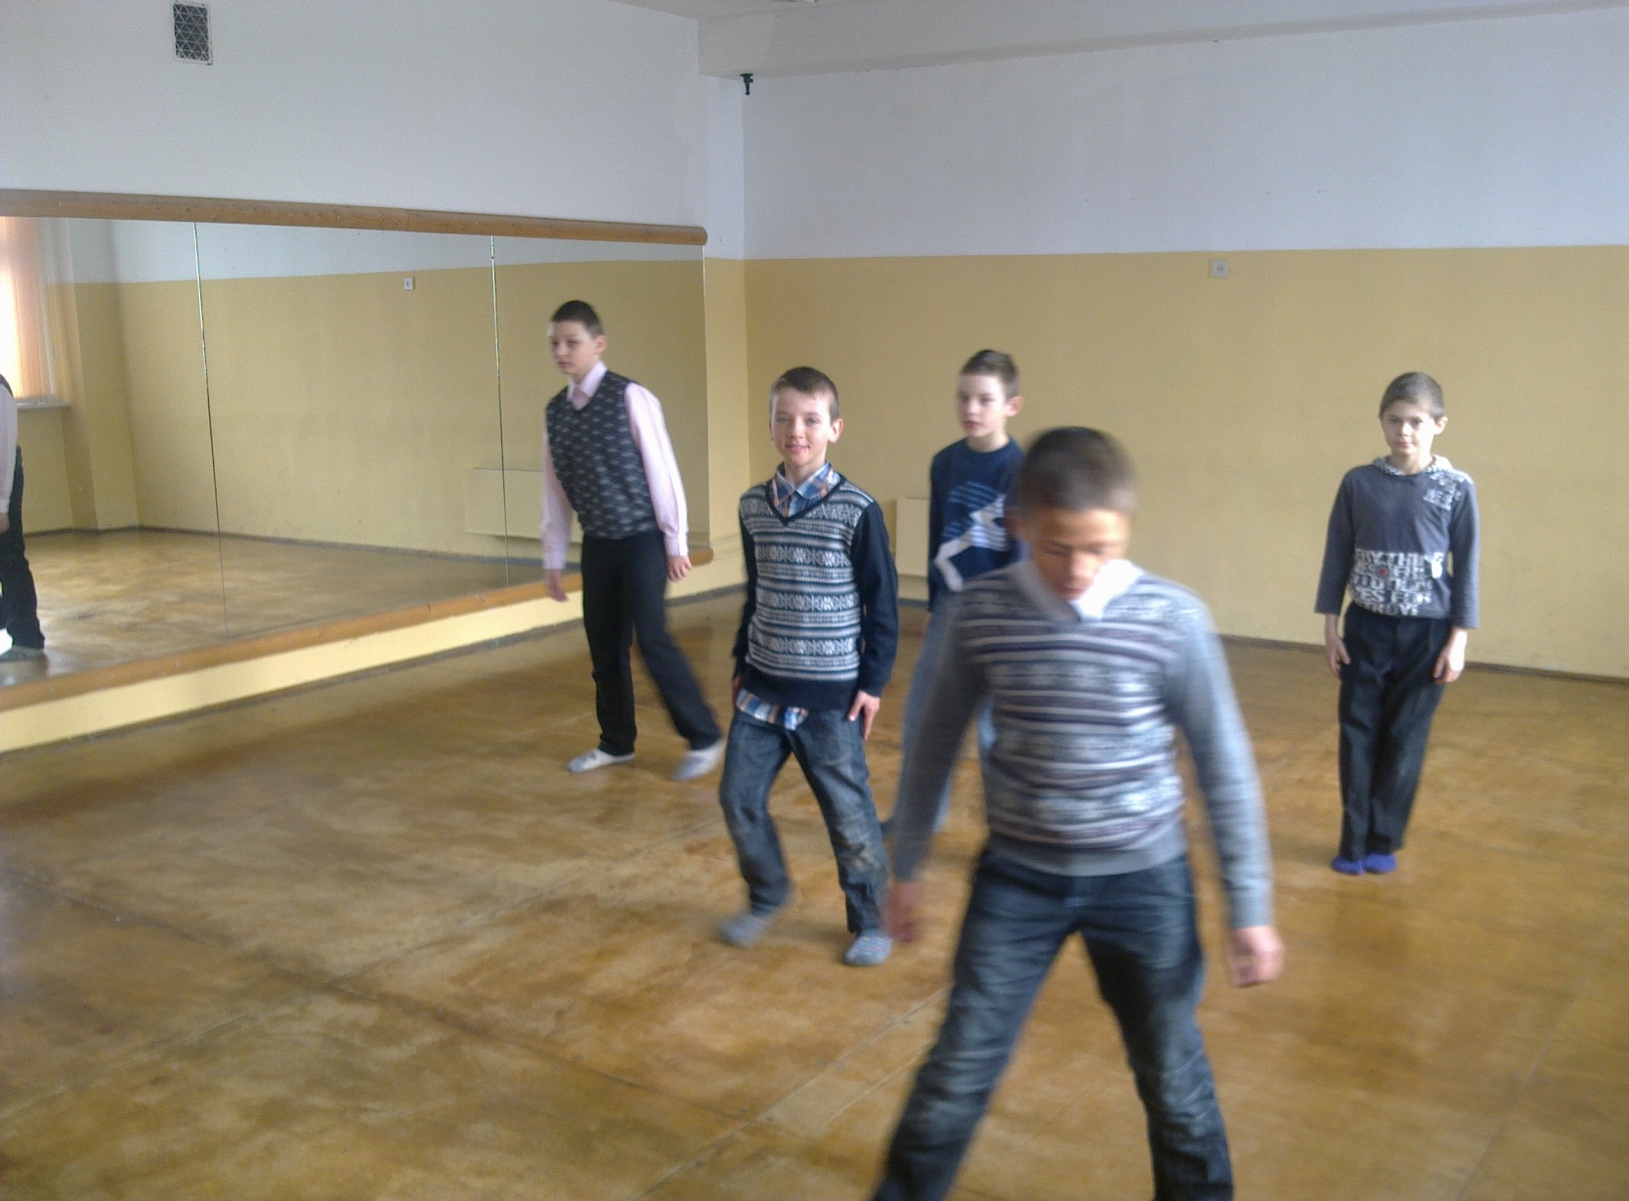

Slide 26
Медицинское сопровождение учащихся
Мониторинг состояния здоровья детей.
Система медицинского обслуживания.
Ведение медицинской документации.
Проветривание учебных кабинетов согласно графика;
Проведение профилактических прививок.
Профилактика травматизма, оказание первой медицинской помощи при травмах. Учет и анализ травматизма в школе.
Профилактическая работа по предупреждению заболеваемости, профилактика вредных привычек.
Профилактическая работа по предупреждению зависимостей, профилактика вредных привычек.
Просветительская работа по сохранению и укреплению здоровья, пропаганде здорового образа жизни.

Slide 27
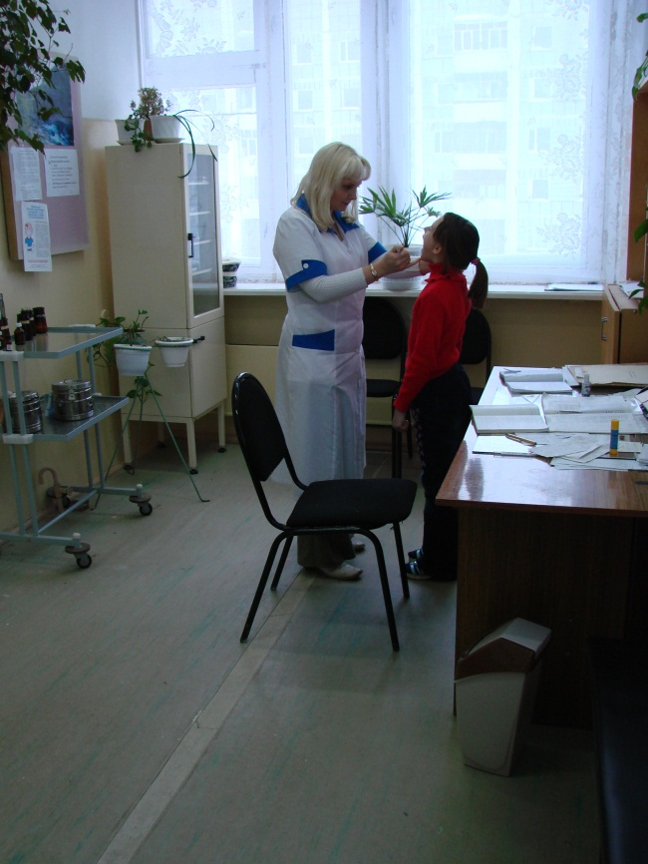

Slide 28
Здоровое питание
Выполнение режима питания;
Калорийность питания, ежедневные соблюдения норм потребления продуктов;
Гигиена приема пищи;
Индивидуальный подход к детям во время питания (меню по выбору);
Витаминопрофилактика;
Прием кислородных коктейлей;
Информационно-просветительская работа по рациональному питанию.

Slide 29
Психолого-педагогическое сопровождение
1 этап – период адаптации ребенка к новому учреждению и его условиям.
2 этап – организация непосредственно – образовательной деятельности, внесение корректив, разработка, при необходимости, индивидуального маршрута развития ребёнка – инвалида.
3 этап – итоговая оценка уровня развития ребёнка, его знаний, умений и навыков.

Slide 30
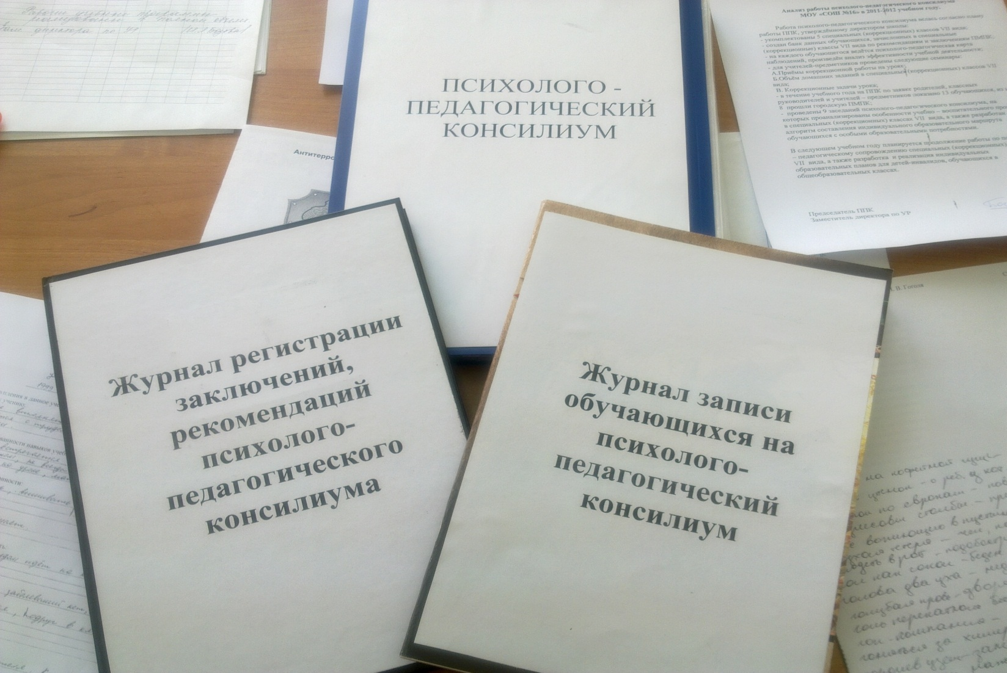

Slide 31
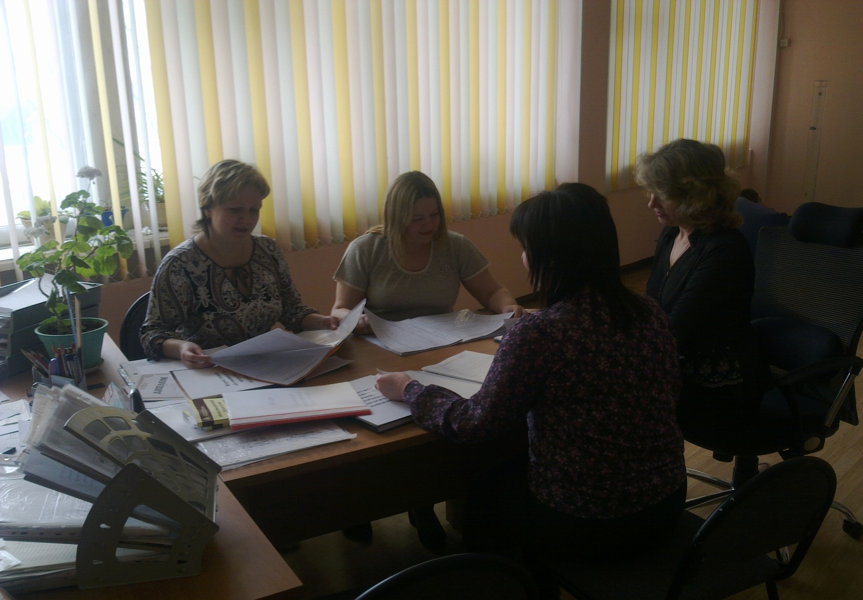

Slide 32
Индивидуальный образовательный маршрут:
Общие сведения о ребёнке и его родителях.
Блок 1.
Освоение рабочей адаптированной учебной программы.
Блок 2.
Организация коррекционно-развивающей работы.
Блок 3.
Социализация.

Slide 33
Элементы артпедагогики
Музыкальные релаксационные упражнения
Пальчиковые игры и пластическое фантазирование
Инсценирование отрывков литературных произведений
Цветовая зрительная гимнастика
Экскурсионная работа
Каплетерапия – рисование пипеткой точек

Slide 34
Внеурочная деятельность и дополнительное образование
Направления:
Спортивно-оздоровительное
Духовно – нравственное
Общеинтеллектуальное
Общекультурное
Социальное

Slide 35
ОСНОВНЫЕ ВИДЫ ВНЕУРОЧНОЙ ДЕЯТЕЛЬНОСТИ
Игровая
Познавательная
Художественное творчество
Трудовая (производственная)
Спортивно-оздоровительная
Туристско-краеведческая

Slide 36
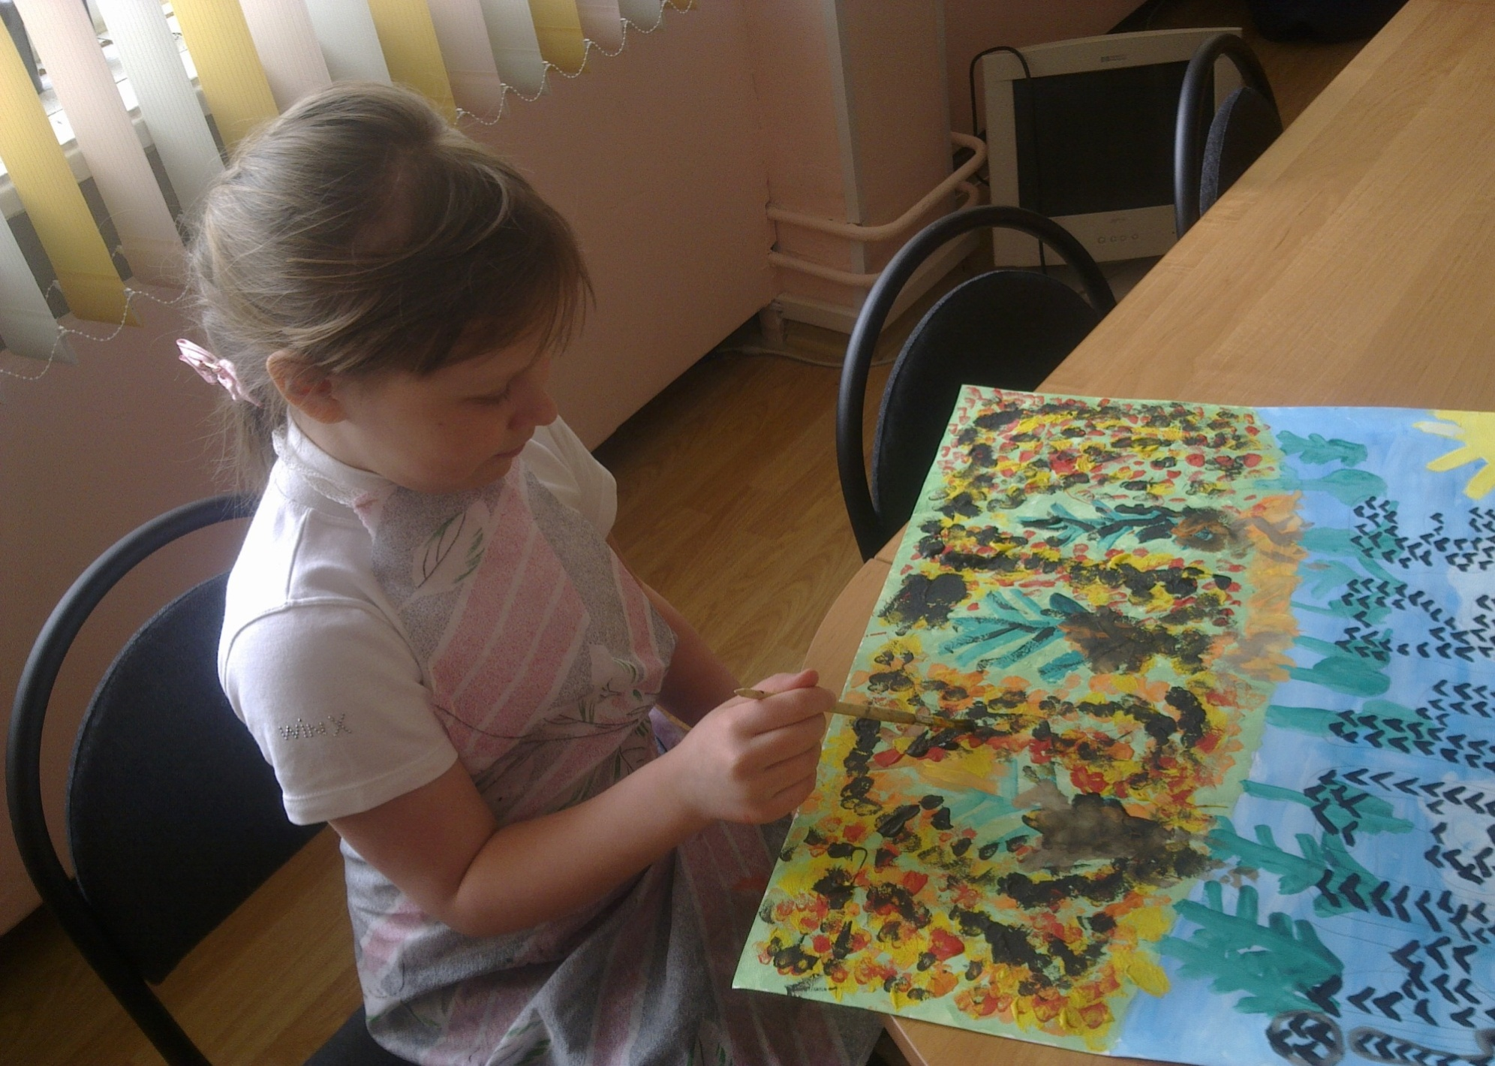

Slide 37
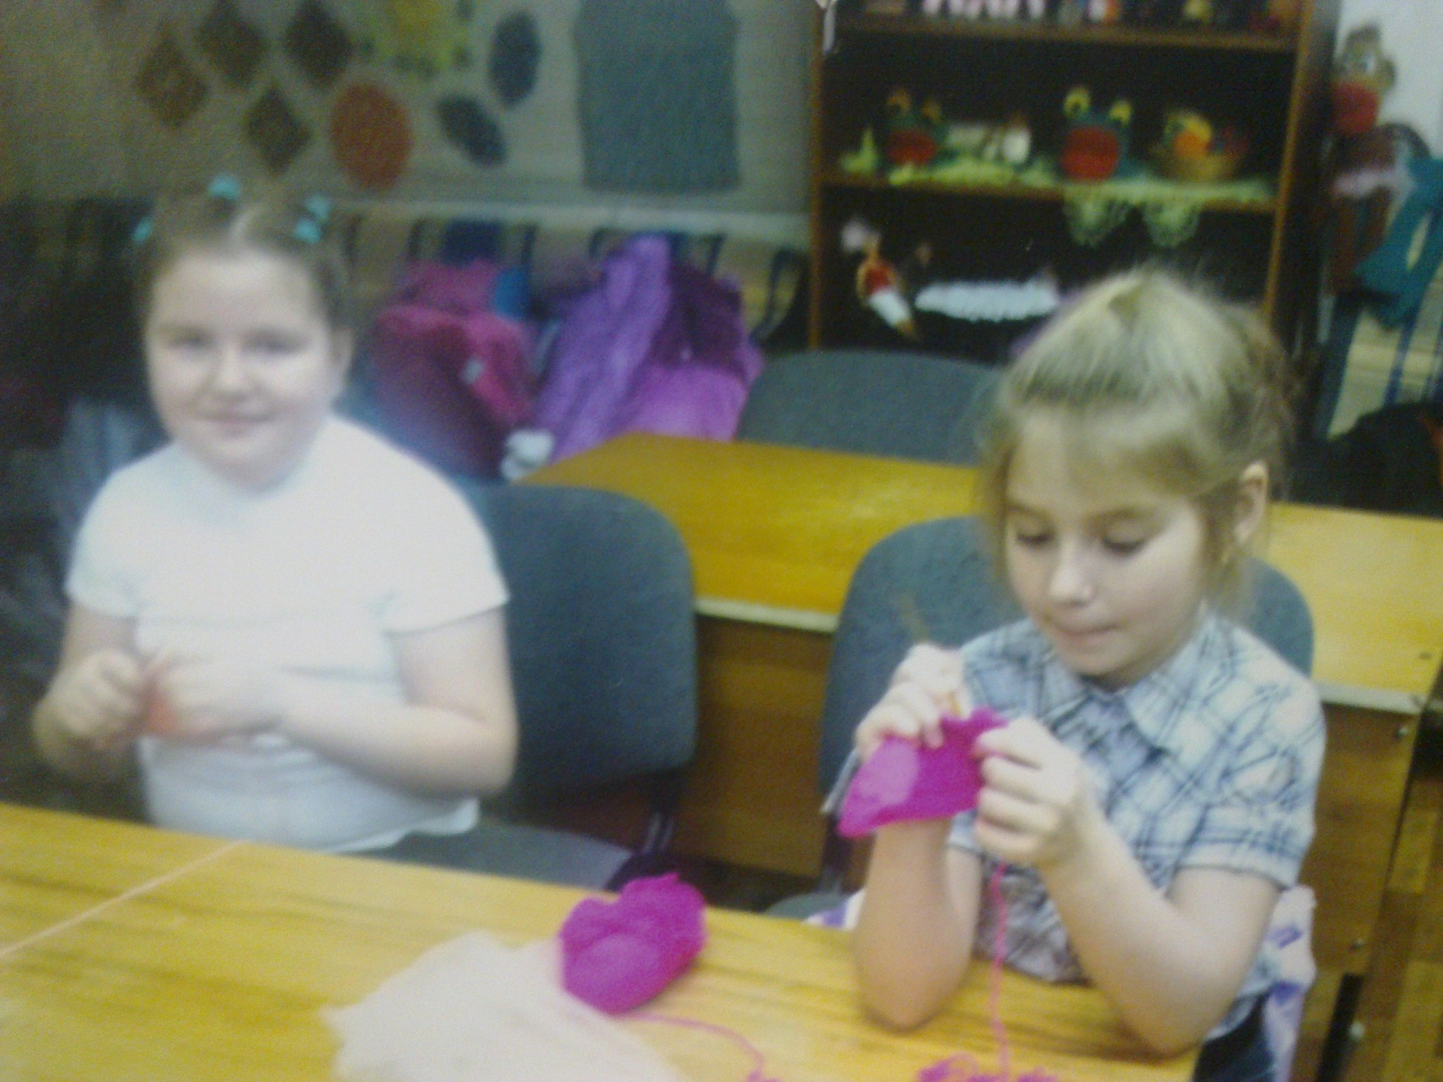

Slide 38
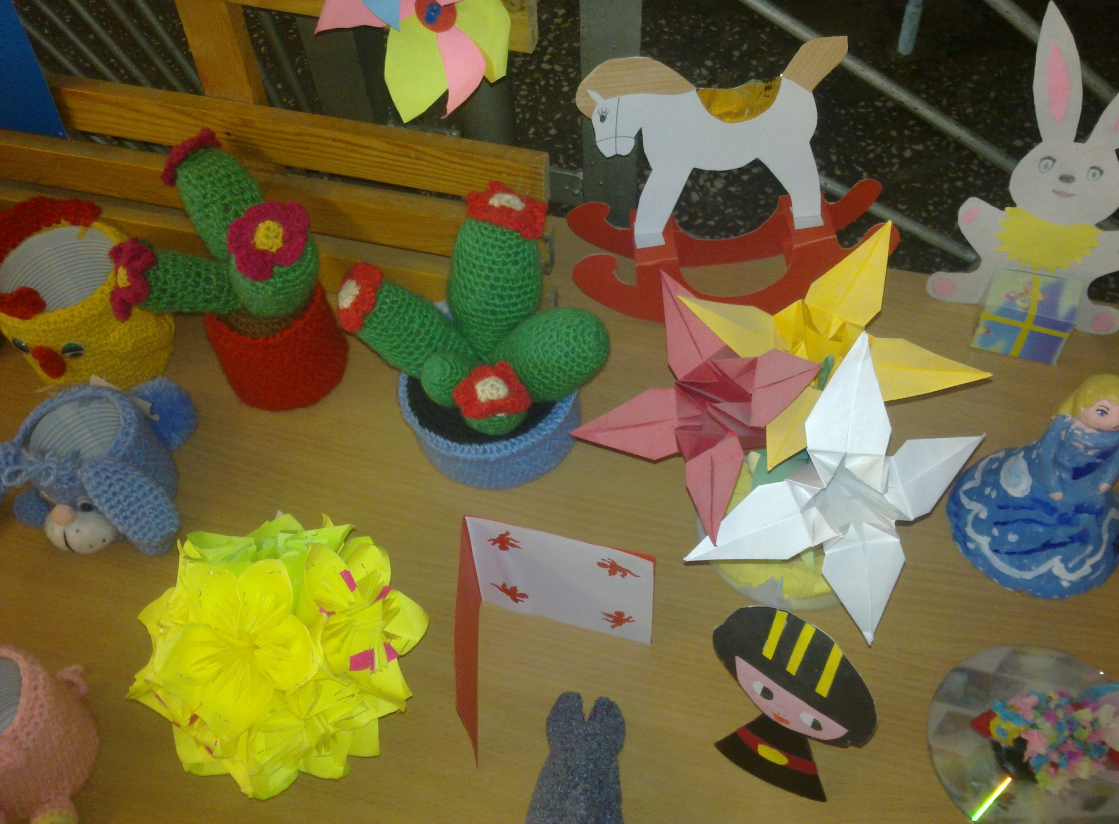

Slide 39
РЕЗУЛЬТАТЫ
Успеваемость – 100%. Положительная динамика «качества знаний» учащихся с особыми возможностями здоровья 14,2%
Общая тревожность в классе снизилась с 70% до 20%.
Отмечается значительное снижение количества пропусков уроков учащимися по болезни. В 1 классе – 541 урок, во 2 - 357, в третьем – 267, в четвертом – 189.
Увеличение количества учащихся, занятых в спортивных секциях – за 4 года от 1до 4 человек.
Отсутствие травматизма, правонарушений.

Slide 40
Классы, общее количество опрошенных учащихся Уровни школьной мотивации | 2 «д» класс, 13 человек | 3 «д» класс, 14 человек | 4 «д» класс, 14 человек
Высокий уровень школьной мотивации | 0% | 0% | 7,1%
2. Хорошая школьная мотивация | 7,7% | 28,6% | 35,5%
3. Положительное отношение к школе, | 53,8% | 64,3% | 56,8%
4. Низкая школьная мотивация | 38,5% | 7,1% | 7,1%
5. Негативное отношение к школе, школьная дезадаптация | 0% | 0% | 0%

Slide 41
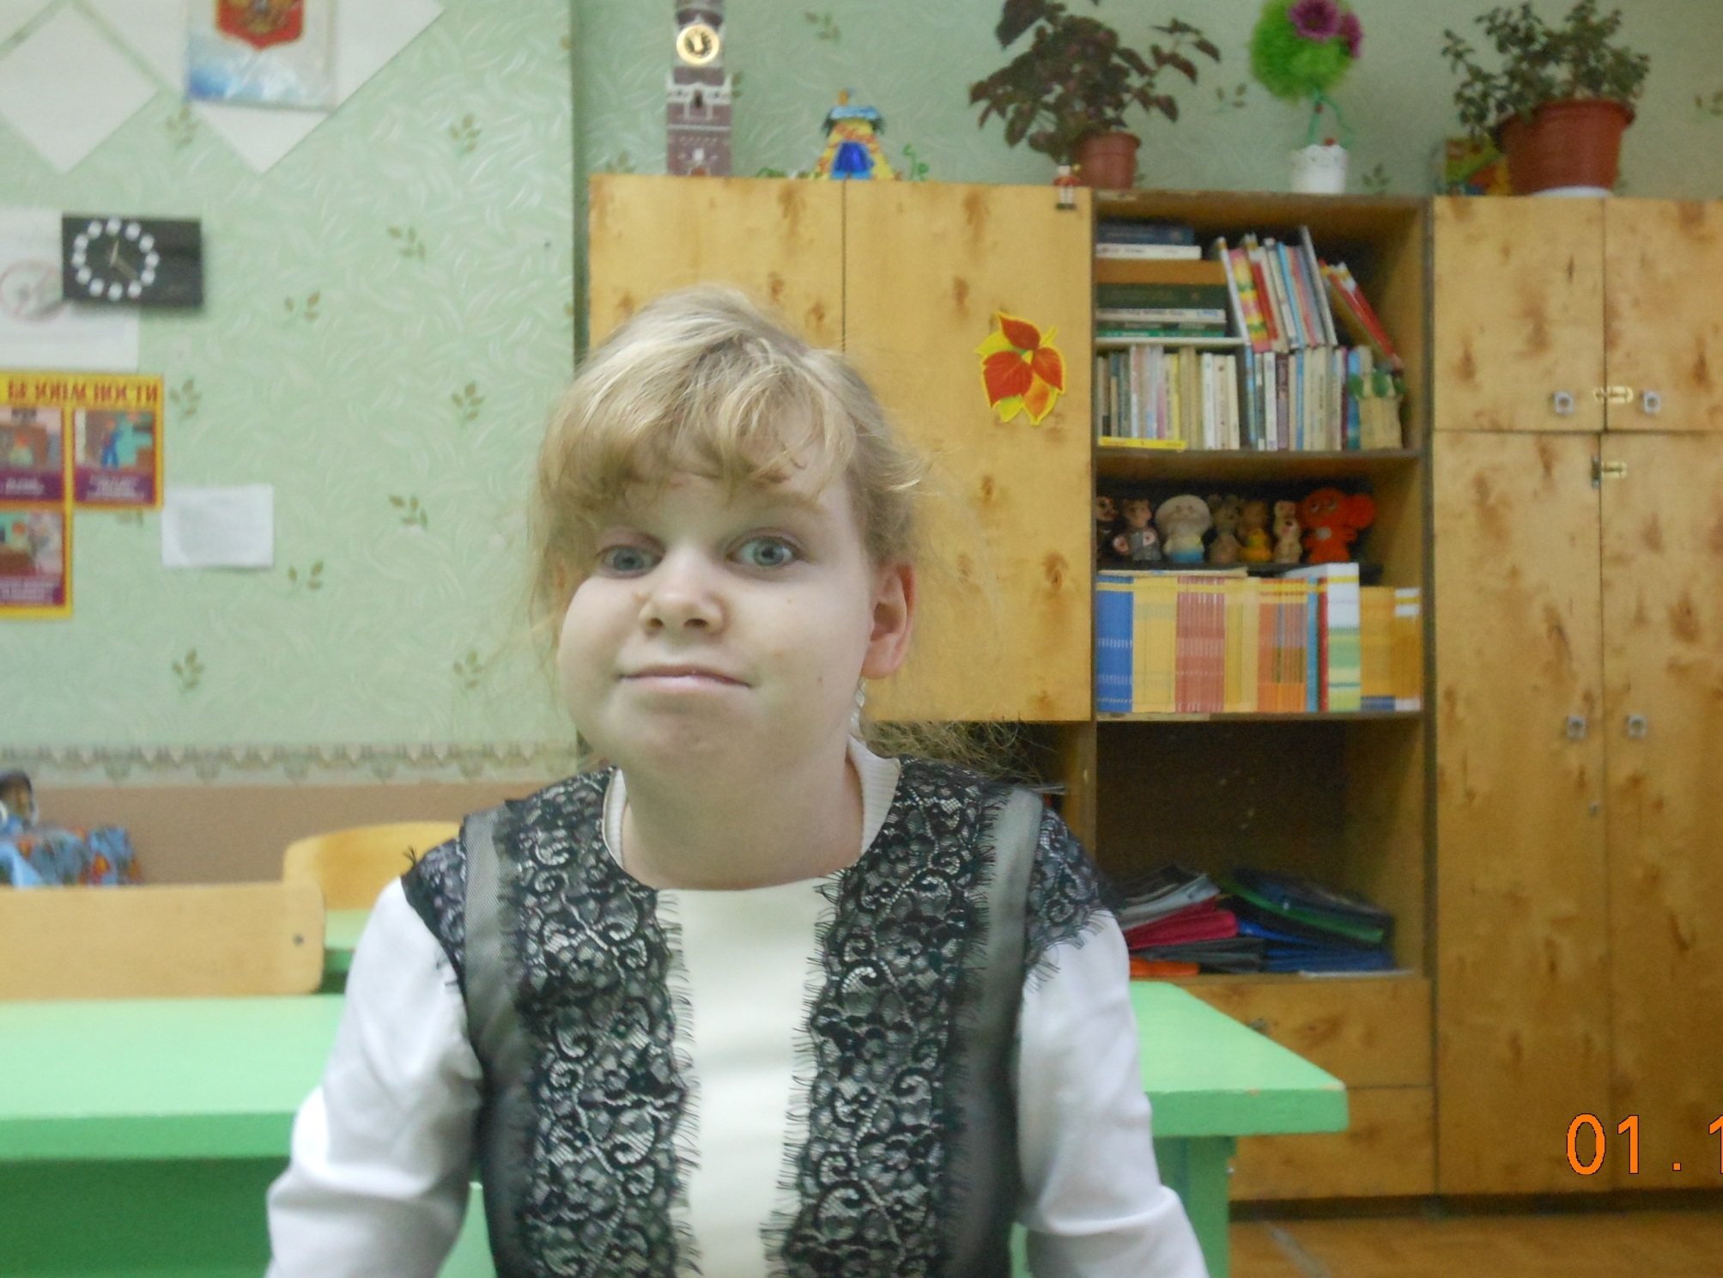

Slide 42
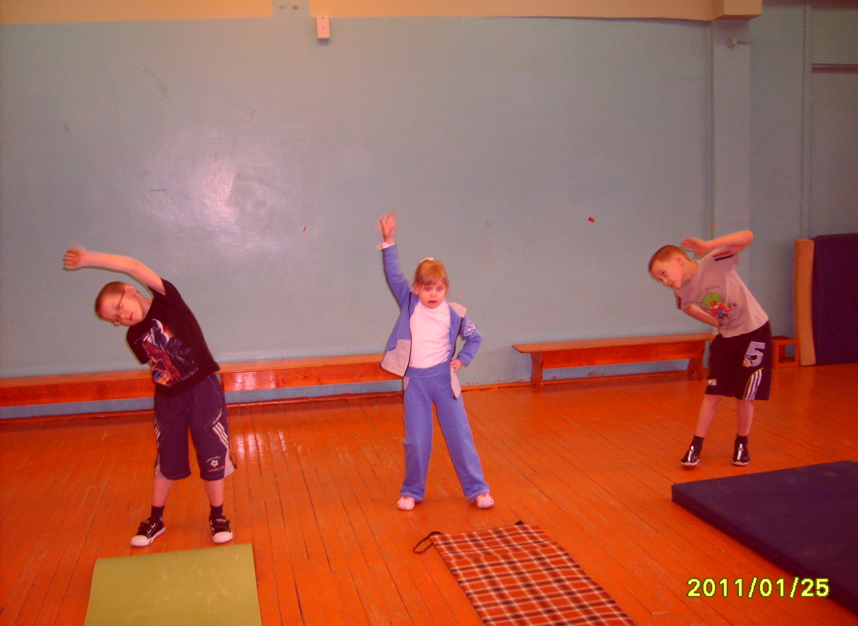

Slide 43
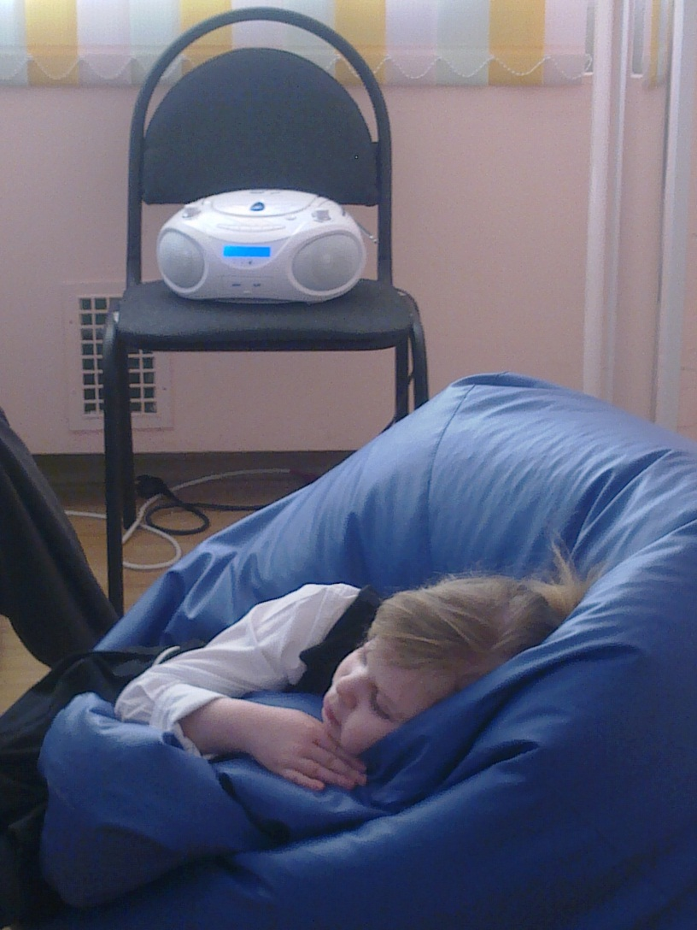

Slide 44
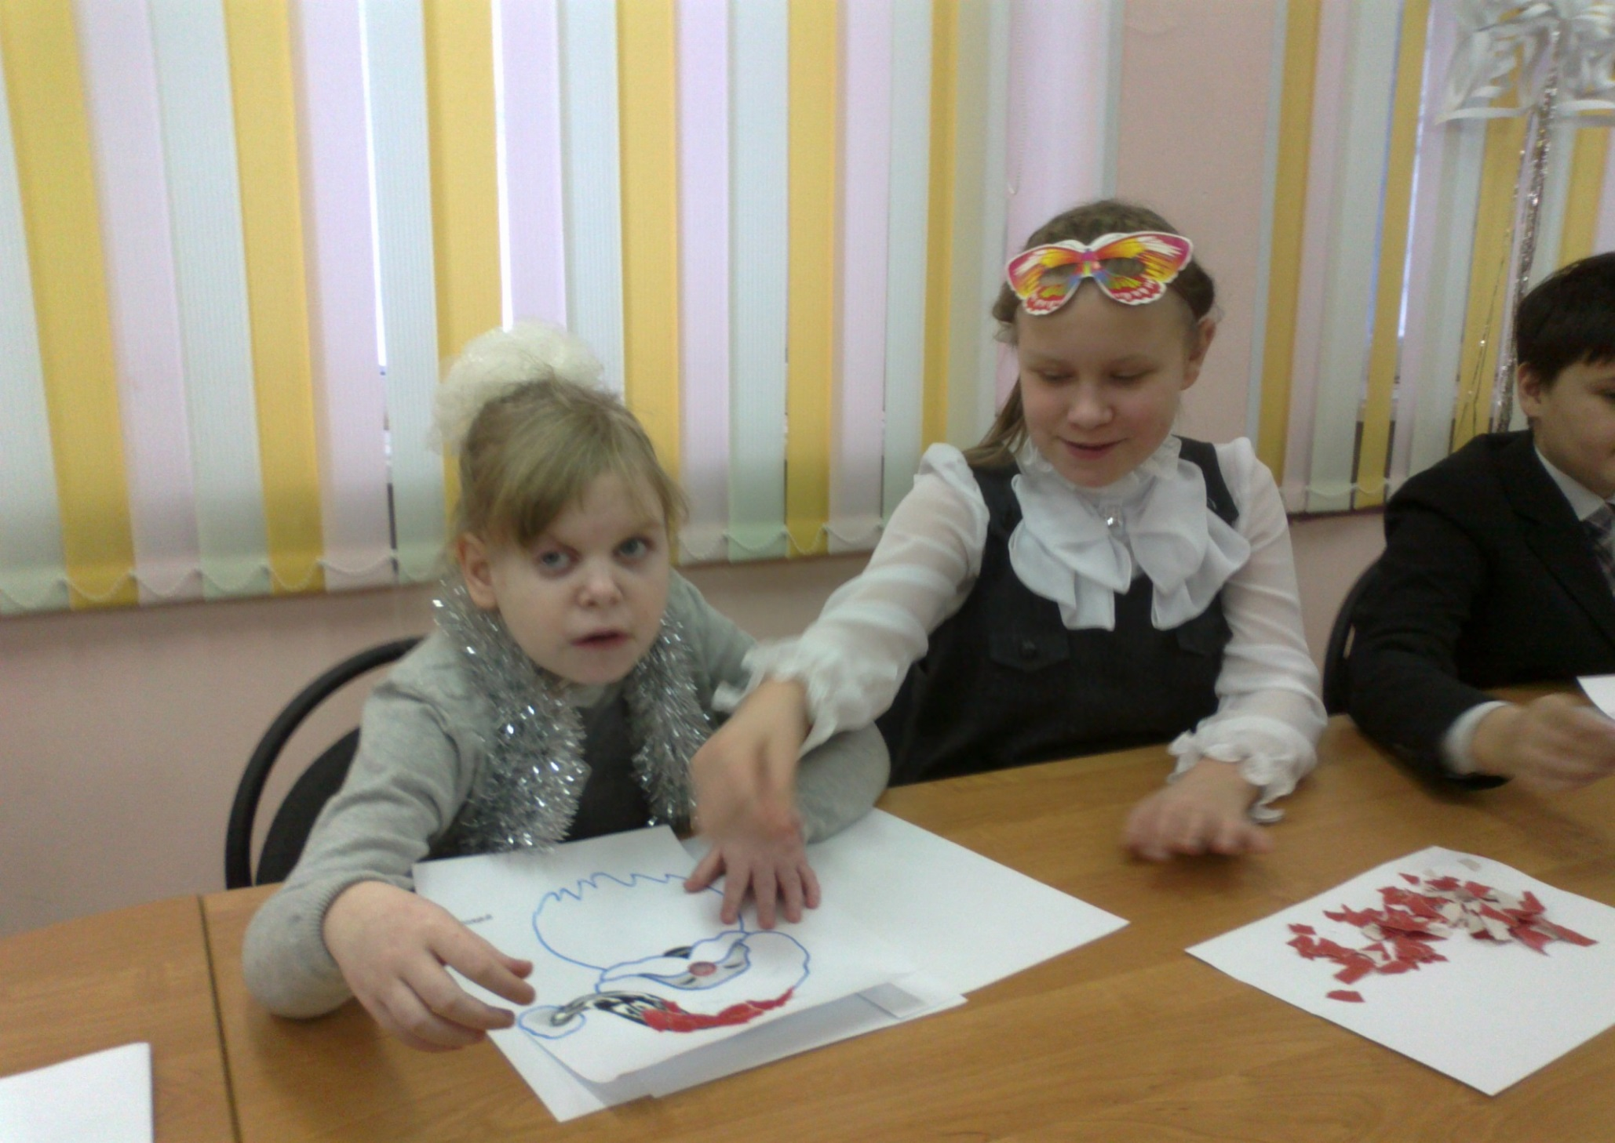

Slide 45
Городские семинары для членов психолого-педагогических консилиумов:
Организация работы с родителями, воспитывающими детей с ограниченными возможностями здоровья.
Психолого-педагогические особенности работы в специальных коррекционных классах (VII вида) в условиях внедрения ФГОС.
Психолого-педагогическое сопровождение ребёнка с ОВЗ в процессе инклюзивного образования.
Инклюзивные процессы в современном образовании.

Slide 46
Городские семинары для учителей – предметников, работающих с обучающимися с ограниченными возможностями здоровья:
Формы и методы работы с родителями детей с ограниченными возможностями здоровья.
Психофизиологические особенности обучающихся с ограниченными возможностями здоровья.
Организация работы специальной физкультурной группы в условиях общеобразовательного учреждения

Slide 47
Городские семинары для заместителей директоров школ:
Особенности родителей, воспитывающих детей с отклонениями в развитии.
Организация образовательного процесса обучающихся с ОВЗ в условиях общеобразовательного учреждения в условиях внедрения ФГОС.
Профилактика эмоционального выгорания специалистов, работающих с обучающимися с ОВЗ.
Организация внеурочной деятельности обучающихся с ОВЗ.
Интеграция и инклюзия в образовании - новый этап развития системы образования.
Показатели готовности детей с ОВЗ разных категорий к обучению в условиях интегрированного образования.

Slide 48
Использование ресурсов МОУ «СОШ №16» для проведения республиканских мероприятий:
Участие в республиканской выставке «Школа» в ГОУ ДПО «КРИРО» г. Сыктывкара
Участие в республиканском образовательном форуме «Образование. Государство. Общество»
Участие в республиканском конкурсе «Лучший педагогический проект в системе с детьми с ограниченными возможностями здоровья»

Slide 49
Участие во II Всероссийском конкурсе «ИНКЛЮЗИВНАЯ ШКОЛА РОССИИ – 2015»
Участие в мероприятии (круглый стол) «Взаимодействие служб г. Ухты в реабилитации детей с инвалидностью»
Организация и участие в вебинарах, видеоконференциях, круглых столах,проводимых по инициативе РОИ «Перспектива» по вопросам обучения детей с ОВЗ.
Обобщение и трансляция инновационного опыта через СМИ

Slide 50
Перспективы развития
МОДЕЛЬ
МЕТОДИЧЕСКОГО ОБЕСПЕЧЕНИЯ
РАБОТЫ С ОБУЧАЮЩИМИСЯ
С ОГРАНИЧЕННЫМИ ВОЗМОЖНОСТЯМИ ЗДОРОВЬЯ

Slide 51
Цели:
Создание сетевой модели методического сопровождения педагогических и руководящих работников общеобразовательных организаций г. Ухты и РК в области инклюзивного образования.
Организация работы с родителями, воспитывающими детей с ОВЗ в целях оказания возможной помощи и психологической поддержки.

Slide 52
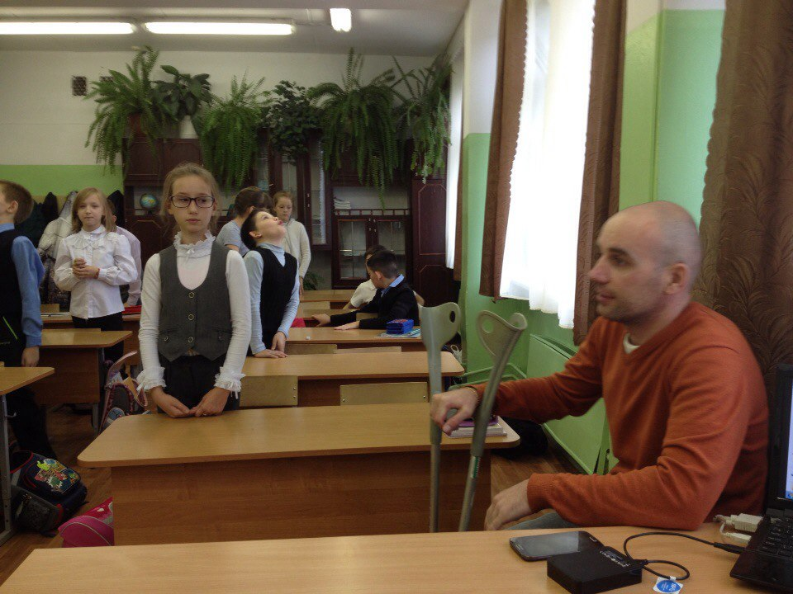

Slide 53
Спасибо за внимание!

